Slide 1


Slide 2
Logical Data Warehousing and Data Virtualization in Action
Marek Byszewski
YouNeedIT/Querona
Marek.Byszewski@youneedit.co
Damian Widera
EUVIC
Damian.Widera@euvic.pl

Slide 3




Damian Widera
Project Manager & Technical Lead | EUVIC (www.euvic.pl)
MVP | MCT | MCSE | MCITP
damian.widera@euvic.pl
+48 665-229-227
@damian.widera
facebook.com/damian.widera.10
http://sqlblog.com/blogs/damian_widera/default.aspx
Channel9
Kursy MVA

Slide 4
Marek Byszewski
President, CTO | (querona.com, youneedit.co)
marek.byszewski@querona.com
@bysza

Slide 5
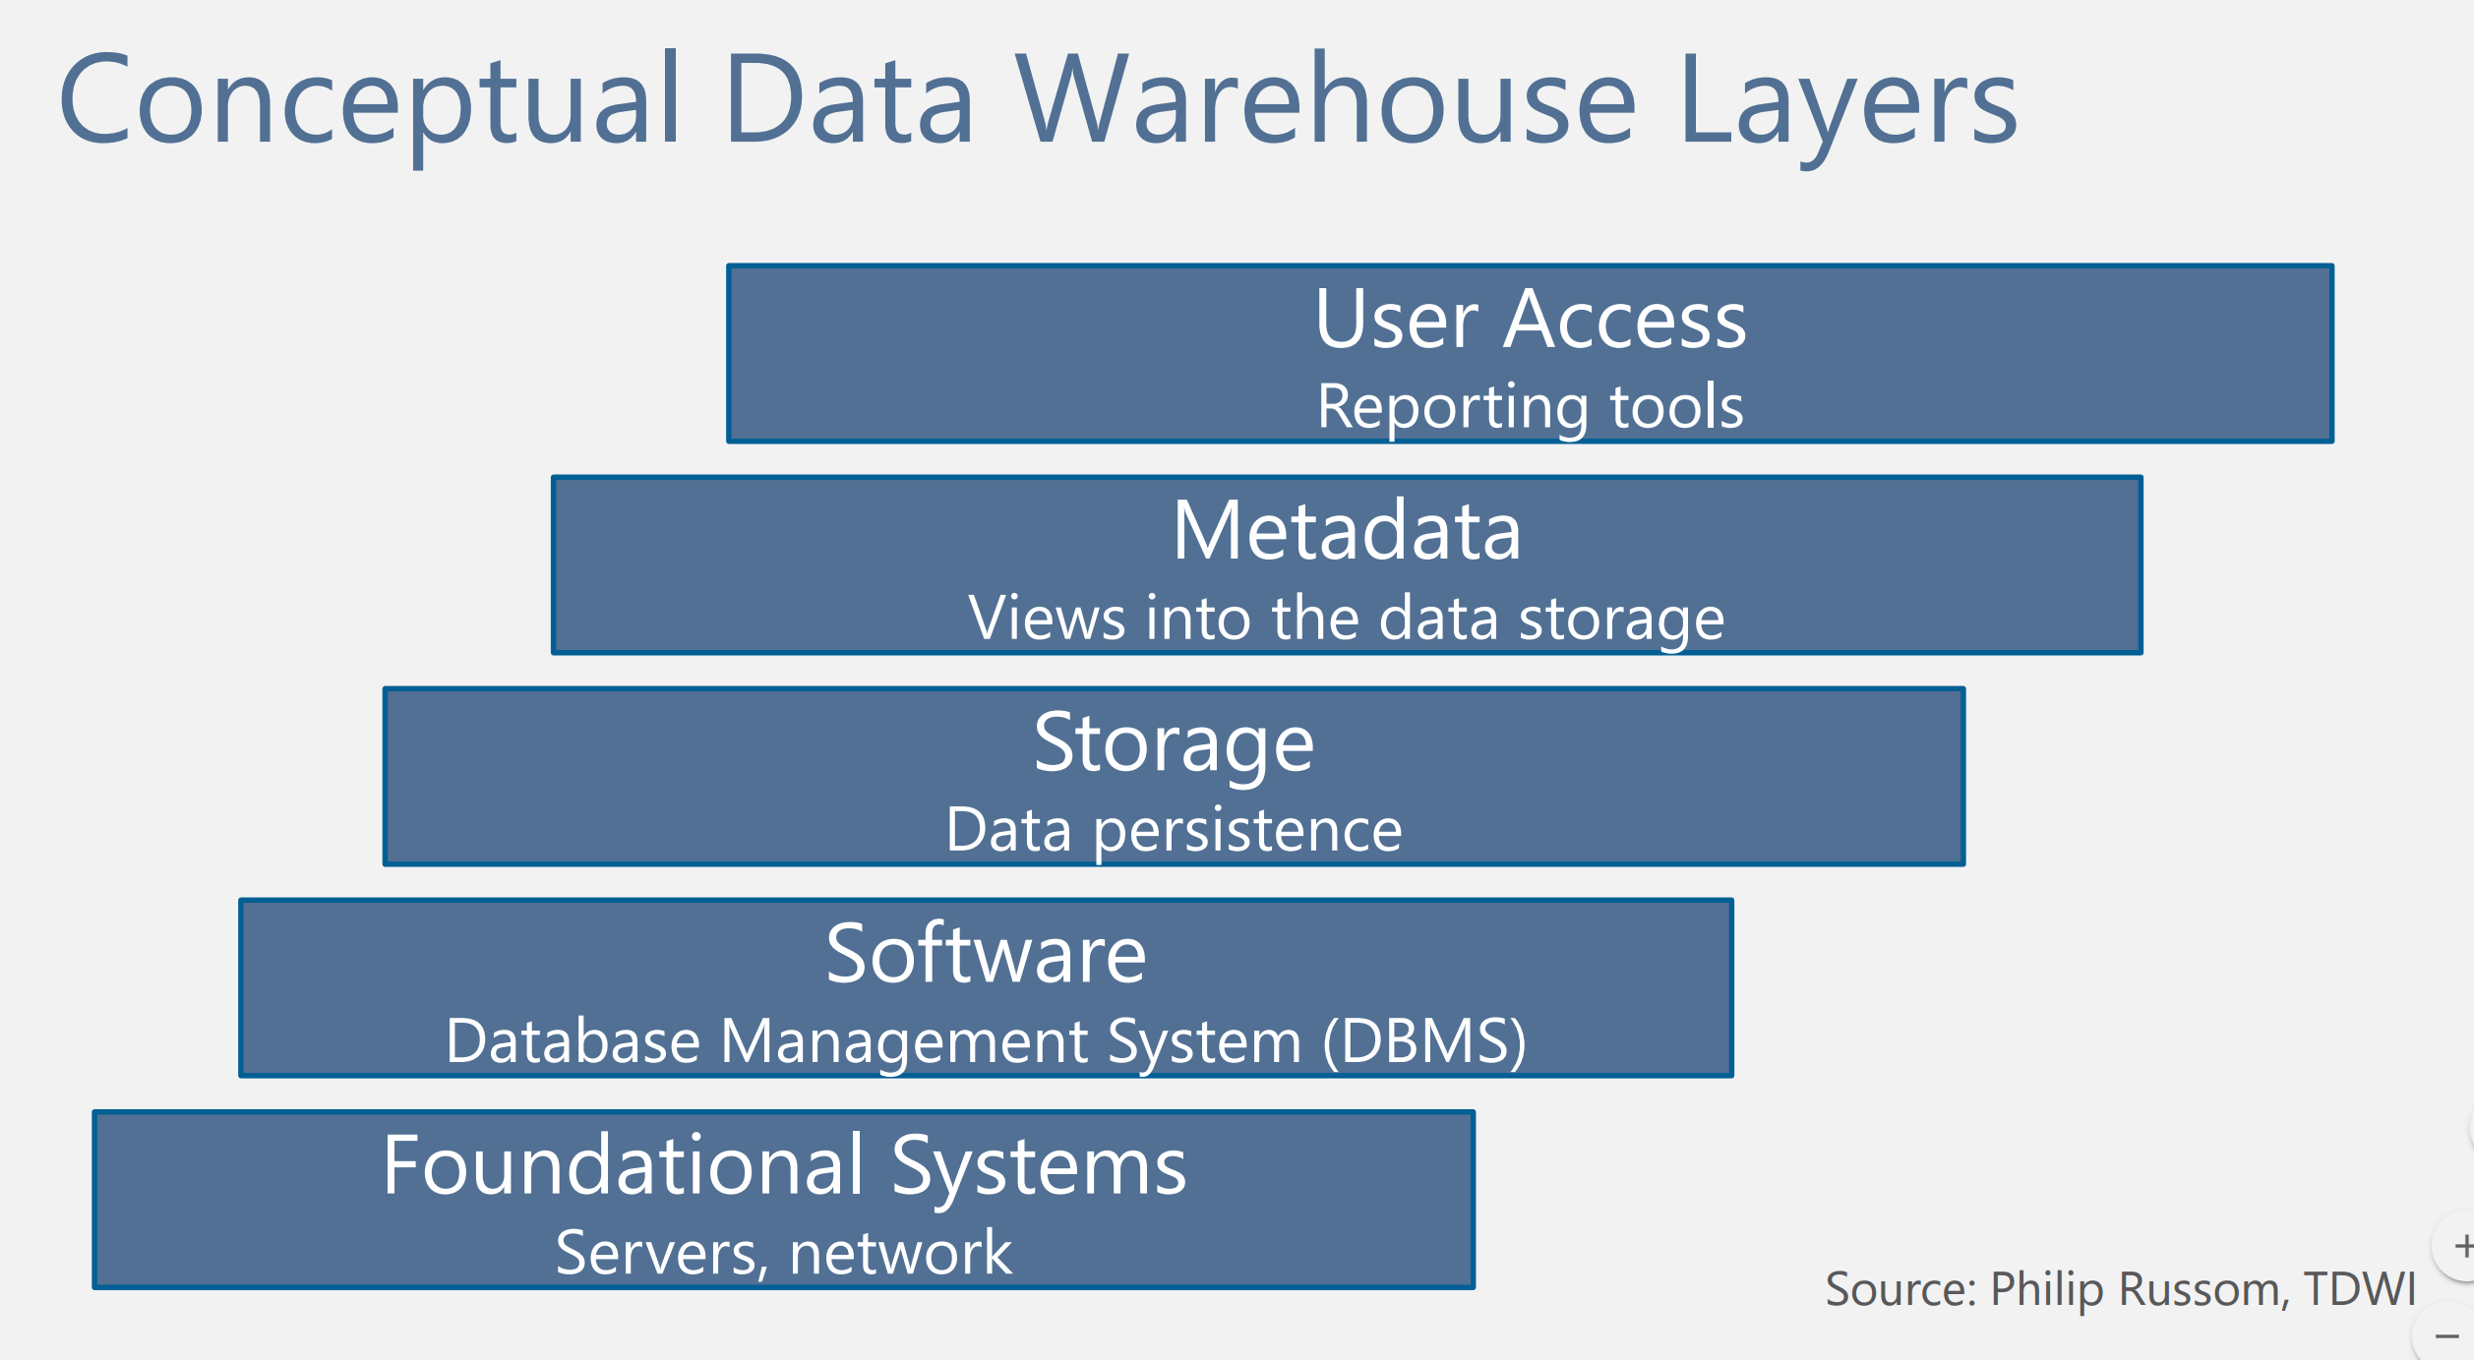
Model warstwowy DWH

Slide 6
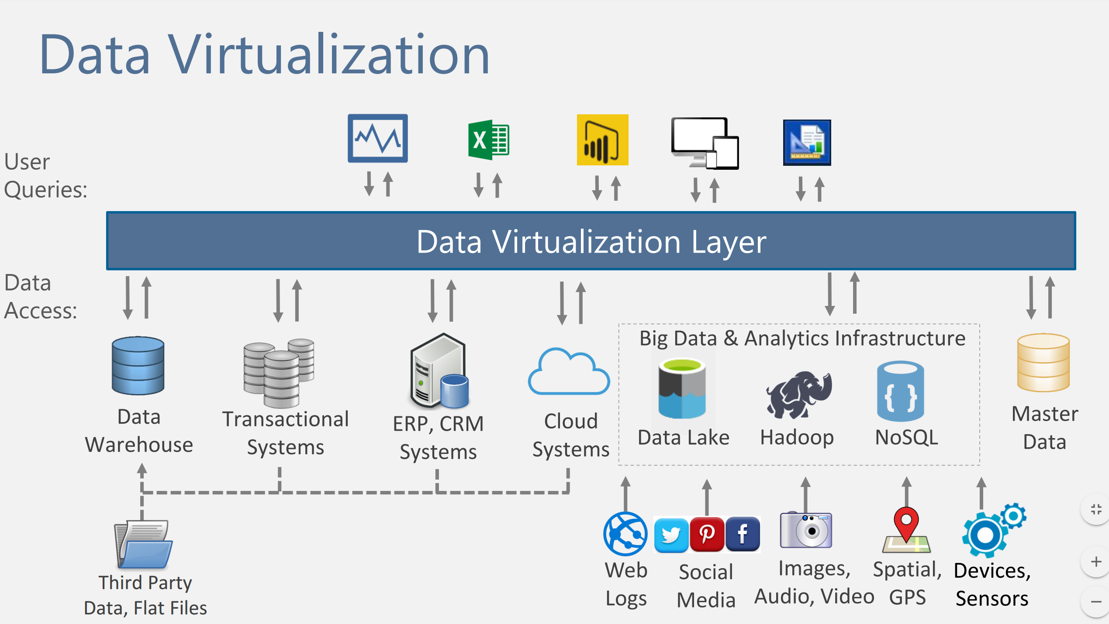
Wirtualizacja danych – o co chodzi

Slide 7
Czym jest Wirtualizacja Danych?
Zwinne podejście do integracji danych
Dostarcza warstwy abstrakcji poprzez którą można korzystać z danych bez zagłębiania się w:
Gdzie dane się znajdują
W jakiej technologii są przetwarzane i składowane
Umożliwia oszczędności rzędu 50-75% w zakresie materializacji i konsolidacji danych
Wirtualizacja danych NIE eliminuje klasycznego podejścia

Slide 8
Powody innego podejścia do budowy DWH
Wzrost produktywności – DV jest łatwe w użyciu, koncepcyjnie proste do zrozumienia, co sumarycznie powoduje skrócenie czasu potrzebnego na wdrożenie użytkowników, w szczególności użytkowników biznesowych.
Skrócenie Time-to-Solution i Time-to-Insights – Projekty oparte o DV trwają krócej, zatem rezultaty biznesowe są dostarczone szybciej. Niższe koszty projektów są dodatkowym benefitem.
Optymalizacje technologii – DV zwiększa utylizację istniejącej infrastruktury. Zmniejszając zapotrzebowanie na składowanie danych, oszczędności na sprzęcie, utrzymaniu i nadzorze są znaczące.

Slide 9
Korzyści dla organizacji i użytkowników
Jeden, spójny technicznie hub danych
Meta i meta-meta dane umożliwiają odnalezienie danych (w źródłach)
Dostęp do danych poprzez standardowy SQL
Demokratyzacja danych i upodmiotowienie konsumentów danych
Organizacja może szybciej wejść w trend działań sterowanych danymi
Krokowa modernizacja istniejących rozwiązań hurtownianych
Zwiększenie wydajności raportowania (kolumnowość, MPP)
Użytkownik używa swojego ulubionego narzędzia analitycznego, korzystając z danych które normalnie nie byłyby w nim dostępne
Integracja bez rewolucji
Znacząco polepszone Time-to-Solution i Time-to-Insights
podejście agile i prototypowanie, ograniczony i uproszczony ETL
skalowalność, opóźnienie decyzji o materializacji

Slide 10
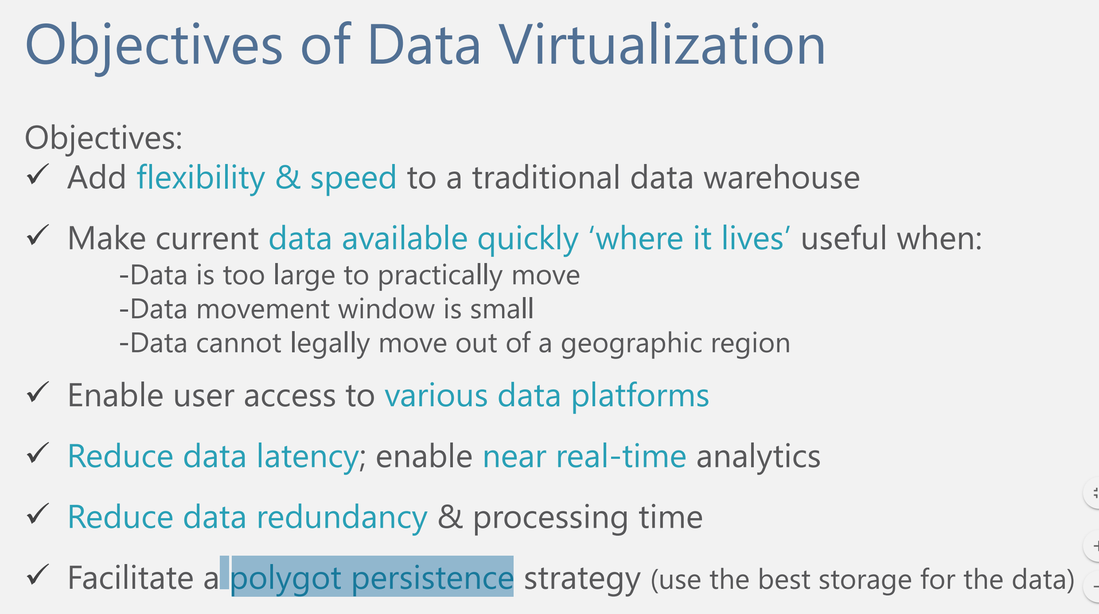
Źródło: Melissa Coates (@sqlchick)

Slide 11
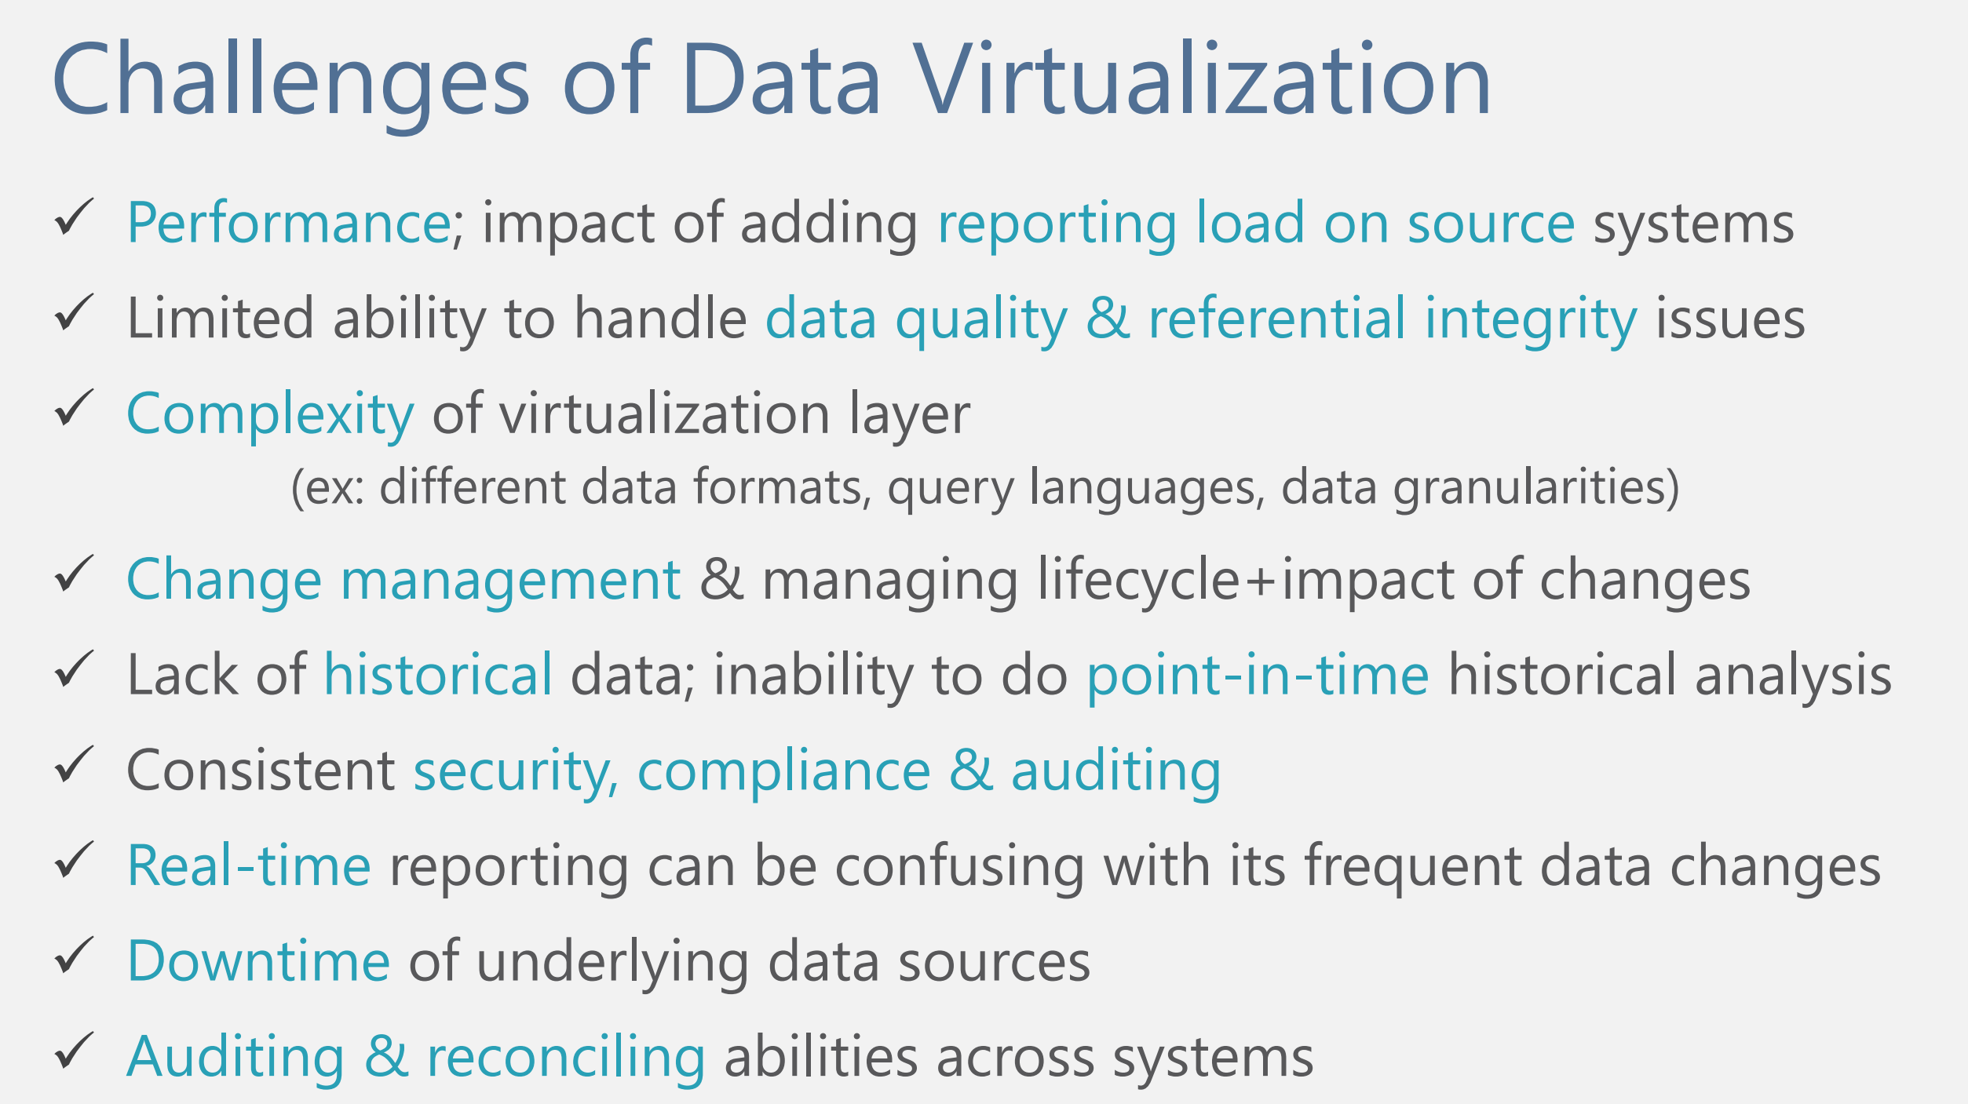
Źródło: Melissa Coates (@sqlchick)

Slide 12
Przydatne odnośniki nt DV i LDW
https://tdwi.org/webcasts/2015/06/the-logical-data-warehouse-what-it-is-and-why-you-need-it.aspx
http://stonebond.com/logical-data-warehouse/
https://en.wikipedia.org/wiki/Data_virtualization

Slide 13
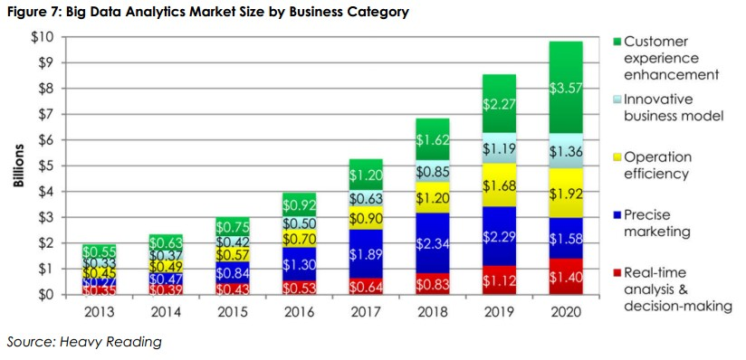
Trendy w BI (2017)
Notes:
360 degree customer view with data federation
IoT Kappa Architecture (simplified Lambda)
OLAP on Big Data, reporting from any BI tool
SaaS connectors (SFDC, Marketo, etc.)
Real-time data access

Slide 14
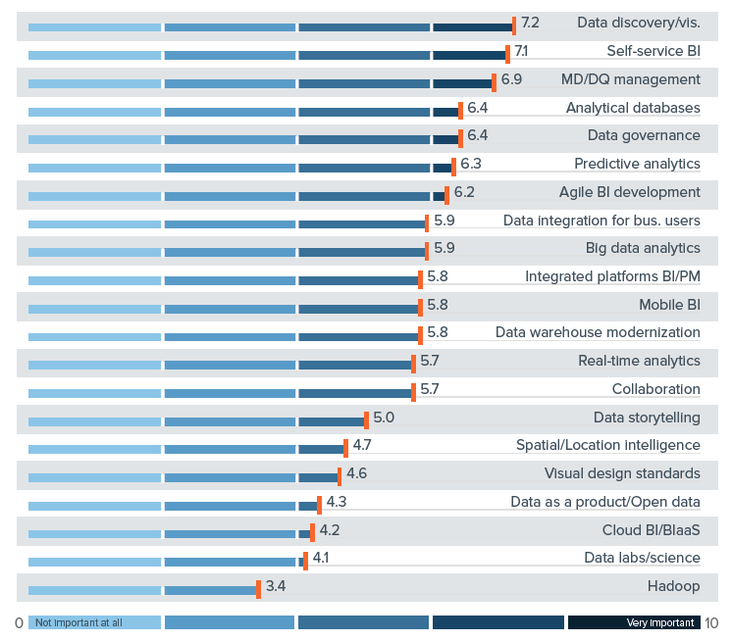
Trendy w BI (2017)
Notes:
1. Data source catalog
2. Self-service data management portal
3. Logical Data Warehouse as an Enterprise Data Hub
4. Easy integration of Big Data and cloud SQL engines
5. Data Hub with unified security and data masking
6. Ability to connect with Congnitive Services and AI (Predictive analytics)
7. Agile data modeling using self-service features
8. Self-service data management
9. Apache Spark integration and support for other SQL engines
- integrated platforms BI/PM
- mobile BI –
Logical Data Warehousing using Data Virtualization
Real-time access to data sources
Self-service data management
- data storytellng –
- spatial/loction intelligence –
- visual design standards –
REST API converted to a virtual SQL database in real-time (Data as a product / Open data)
Cloud BI tools can use Querona as a data gateway to data source (Cloud BI / BIaaS)

Slide 15
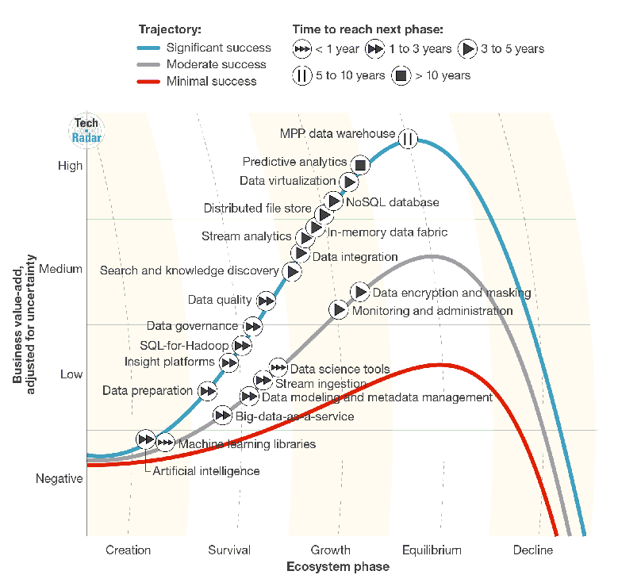

Wirtualizacja danych wg Forrester Research
Duży sukces
Wysoki wzrost
Szczyt za 3-5 lat
Zostanie z nami 10+ lat

Slide 16
Gartner o Wirtualizacji Danych i LDW
Źródło: Gartner, Market Guide for Data Virtualization, 25 July 2016

Slide 17
Strategic trends in BI solutions
1
According to Gartner the majority of data warehouse project fail
New approach is needed
Projects with classical ETL based data integration
ETL free projects with data consolidation on the fly
77%
Failure rate
100%
Success rate
6-9m
Dev. cycles
Business empowerment
Inflexible to changes
Agile prototyping
No live-data
Live-data

Slide 18
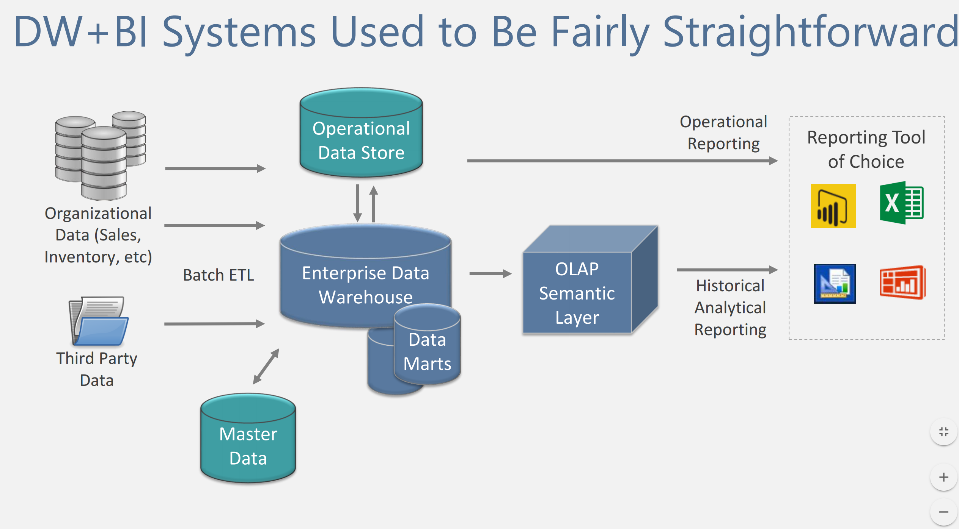
Klasyczne podejście
Źródło: Melissa Coates (@sqlchick)

Slide 19
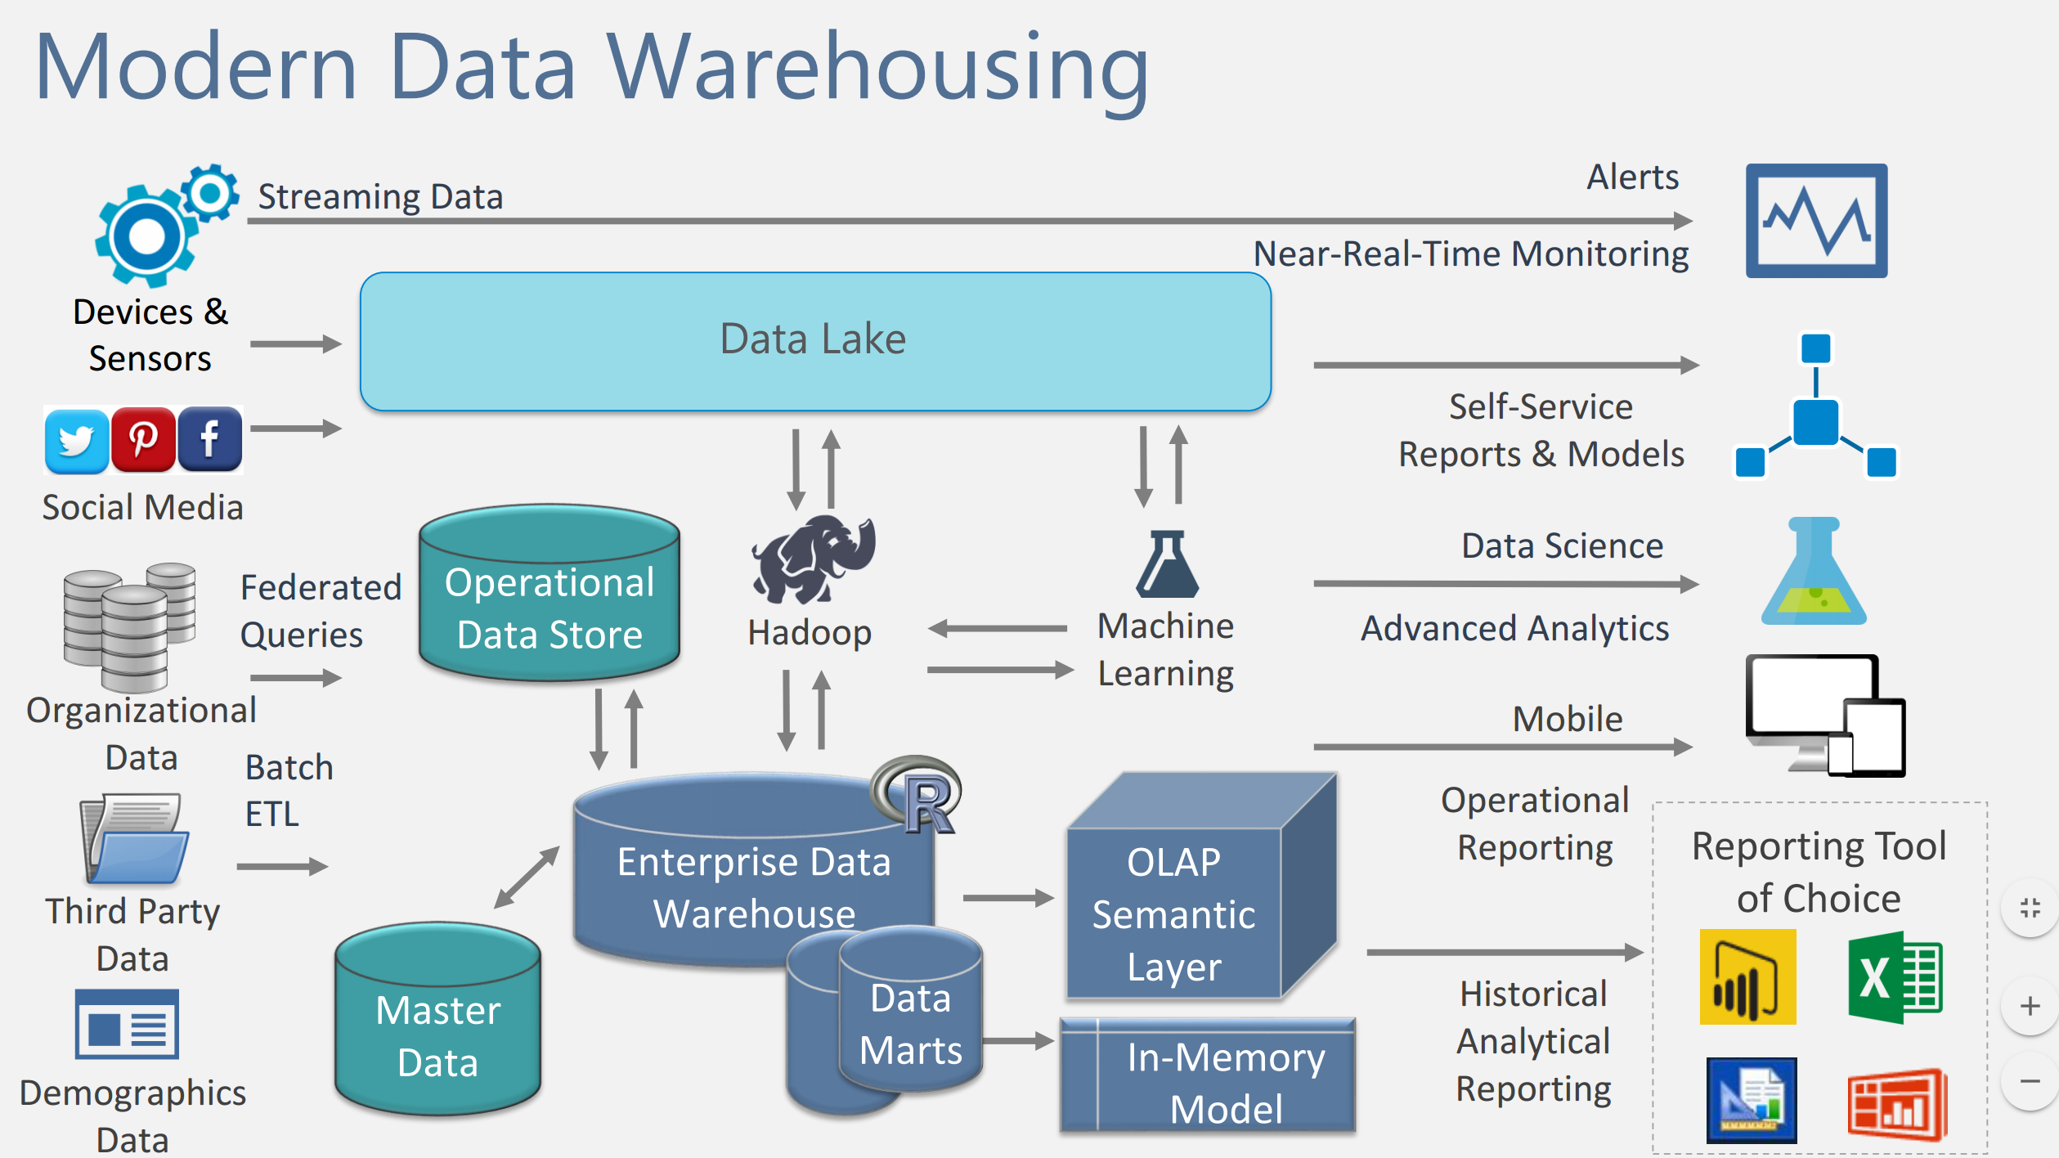
Nowoczesne podejście
Źródło: Melissa Coates (@sqlchick)

Slide 20





connect translate complement accelerate secure
SQL Server Oracle MySQL Spark SQL
PostgreSQL IBM DB2 Sybase SAP HANA
Wirtualizator
Power BI Tableau QlikView Excel
Salesforce Eloqua Hubspot Marketo SAP Dynamics CRM
Silniki wykonawcze SQL i Big Data

Slide 21



Architektura logiczna wirtualizatora danych
Dostęp bezpośredni do danych
Integracja w locie
Prezentacja
Tables
Views
Połączenia

Slide 22


Architektura logiczna wirtualizatora danych
Źródła
Tabele
Widoki
Widoki
Data Marty
Connections
Dane załadowane do wskazanego silnika
Dostęp przez SQL
Bezpośredni dostęp do danych
Bezpośredni dostęp do danych
Włączona materializacja

Slide 23
Zapytania federacyjne

Slide 24
Zapytanie federacyjne
select CustomerName /* DEMO01_federation, use Chinook_mssql_src */
, sum(Total) as TotalInvoiced
, max(InvoiceId) as MaxInvoiceId
From(
select *
from (
select a.AlbumId
, i.InvoiceId
, c.CustomerId
, cast(cast(year(i.InvoiceDate) as varchar) + cast(month(i.InvoiceDate)as varchar) + cast(day(i.InvoiceDate)as varchar) as int) as InvoiceDateKey
, i.Total
, c.FirstName + ' ' + c.LastName as CustomerName
, Company
from dbo.Album as a
join dbo.Track as t on a.AlbumId = t.AlbumId
join dbo.InvoiceLine as il on il.TrackId = t.TrackId
join dbo.Invoice as i on i.InvoiceId = il.InvoiceLineId
join dbo.Employee as e on c.SupportRepId = e.EmployeeId
join dbo.Artist as art on a.ArtistId = art.ArtistId
join chinook_oracle_src.dbo.Customer as c on i.CustomerId = c.CustomerId
) as dat
join AdventureWorksDw2012.[dbo].[DimDate] as dimdate
on dat.InvoiceDateKey = dimdate.DateKey
where left(DateKey,4) in (2009, 2010)
and Company not in ('Push it down please...') ) as dat
group by CustomerName having sum(Total) > (select avg(total)
from chinook_mssql_src.dbo.Invoice)
order by 2 desc

Slide 25
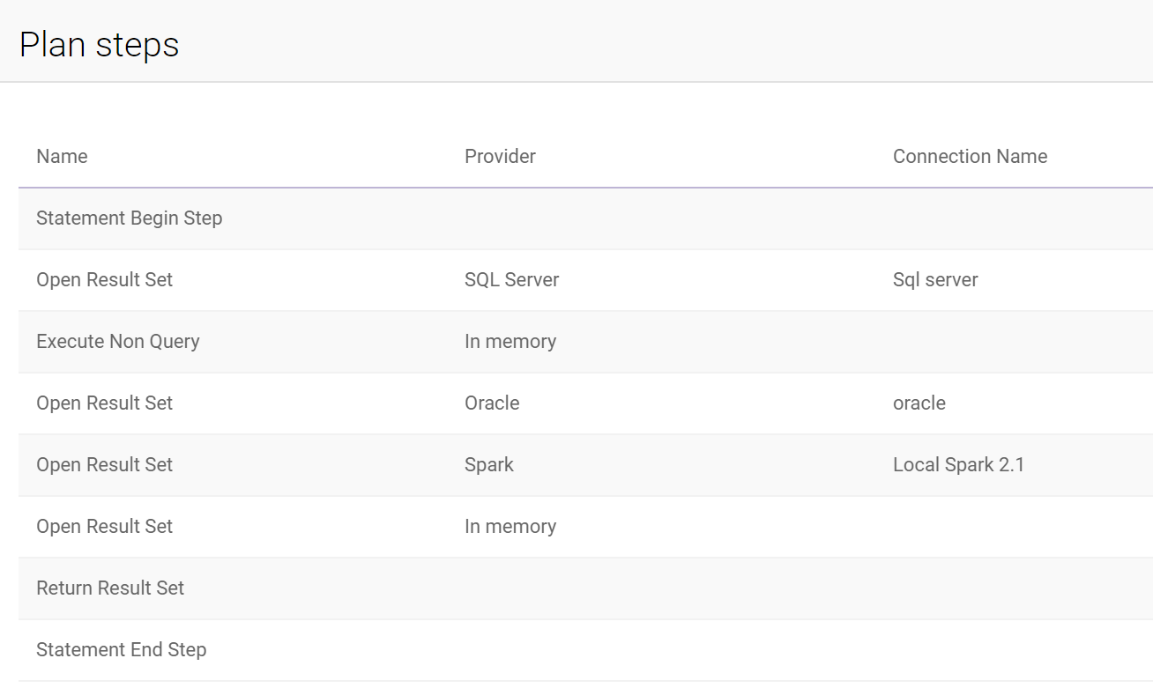
Krokowy, kosztowy optymalizator zapytań (Ms)

Slide 26
1. Zapytanie do Sparka
SELECT `dimdate`.`datekey` AS `DateKey1` FROM `AdventureWorksDW2012_dbo_DimDate_A` AS `dimdate`
WHERE SUBSTRING(`dimdate`.`datekey`, 1, 4) IN (2009, 2010)
2. Rejstracja typu po stronie MS SQL
EXEC [qua_execute_provider_sql_on_connection] N'querona-dbmssql', N'IF NOT EXISTS(SELECT * FROM sys.types WHERE name=''q5riv3tomha6lcarawtrv54b1x43dqqkxz56v2xz3ycl3w5uhr2j2'')
BEGIN
CREATE TYPE q5riv3tomha6lcarawtrv54b1x43dqqkxz56v2xz3ycl3w5uhr2j2 AS TABLE([DateKey1] int NOT NULL);
grant control on type::q5riv3tomha6lcarawtrv54b1x43dqqkxz56v2xz3ycl3w5uhr2j2 TO public;
END;
3. Oracle
SELECT "c"."CUSTOMERID" AS "CUSTOMERID", "c"."SUPPORTREPID" AS "SUPPORTREPID", "c"."FIRSTNAME" AS "FIRSTNAME", "c"."LASTNAME" AS "LASTNAME", "c"."COMPANY" AS "COMPANY" FROM "CHINOOK"."CUSTOMER" "c„
4. Rejestracja typu
(…) CREATE TYPE qmeltnastfktoda3vk4i2o6i3y2juxxqa4fqfjkaox2epzehkhyed AS TABLE([CUSTOMERID] decimal(28,0) NOT NULL, [SUPPORTREPID] decimal(28,0) NULL, [FIRSTNAME] varchar(40) NOT NULL, [LASTNAME] varchar(20) NOT NULL, [COMPANY] varchar(80) NULL); (…)
END;

Slide 27
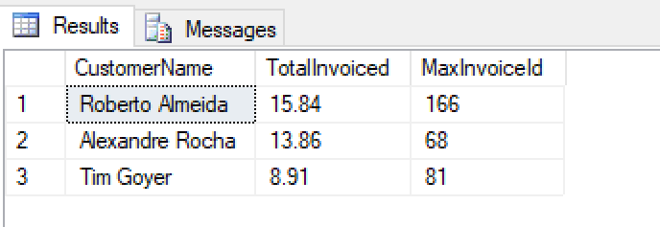
4. Zapytanie do MS SQL
SELECT [dat1].[customername1] AS [customername11], SUM([dat1].[total1]) AS [totalinvoiced], MAX([dat1].[invoiceid1]) AS [maxinvoiceid] FROM (
SELECT [dat].[invoiceid] AS [invoiceid1], [dat].[total] AS [total1], [dat].[customername] AS [customername1] FROM (
SELECT [i].[InvoiceId] AS [invoiceid], CAST(CONCAT(CONCAT(CAST(YEAR([i].[InvoiceDate]) AS varchar(30)), CAST(MONTH([i].[InvoiceDate]) AS varchar(30))), CAST(DAY([i].[InvoiceDate]) AS varchar(30))) AS int) AS [invoicedatekey], [i].[Total] AS [total], CONCAT(CONCAT([c].[FIRSTNAME], ' '), [c].[LASTNAME]) AS [customername], [c].[COMPANY] AS [company] FROM [Chinook].[dbo].[Album] AS [a]
(…edytowano…)
INNER JOIN @q_queue1 AS [c] ON [i].[CustomerId] = [c].[CUSTOMERID]
INNER JOIN [Chinook].[dbo].[Employee] AS [e] ON [c].[SUPPORTREPID] = [e].[EmployeeId]
) AS [dat]
INNER JOIN @q_queue0 AS [q__qtab0] ON [dat].[invoicedatekey] = [q__qtab0].[DateKey1]
WHERE [dat].[company] NOT IN ('Push it down please...')
) AS [dat1]
GROUP BY [dat1].[customername1]
HAVING SUM([dat1].[total1]) > (SELECT AVG([Invoice].[Total]) AS [qa__qcol] FROM [Chinook].[dbo].[Invoice] AS [Invoice])
ORDER BY 2 DESC

Slide 28
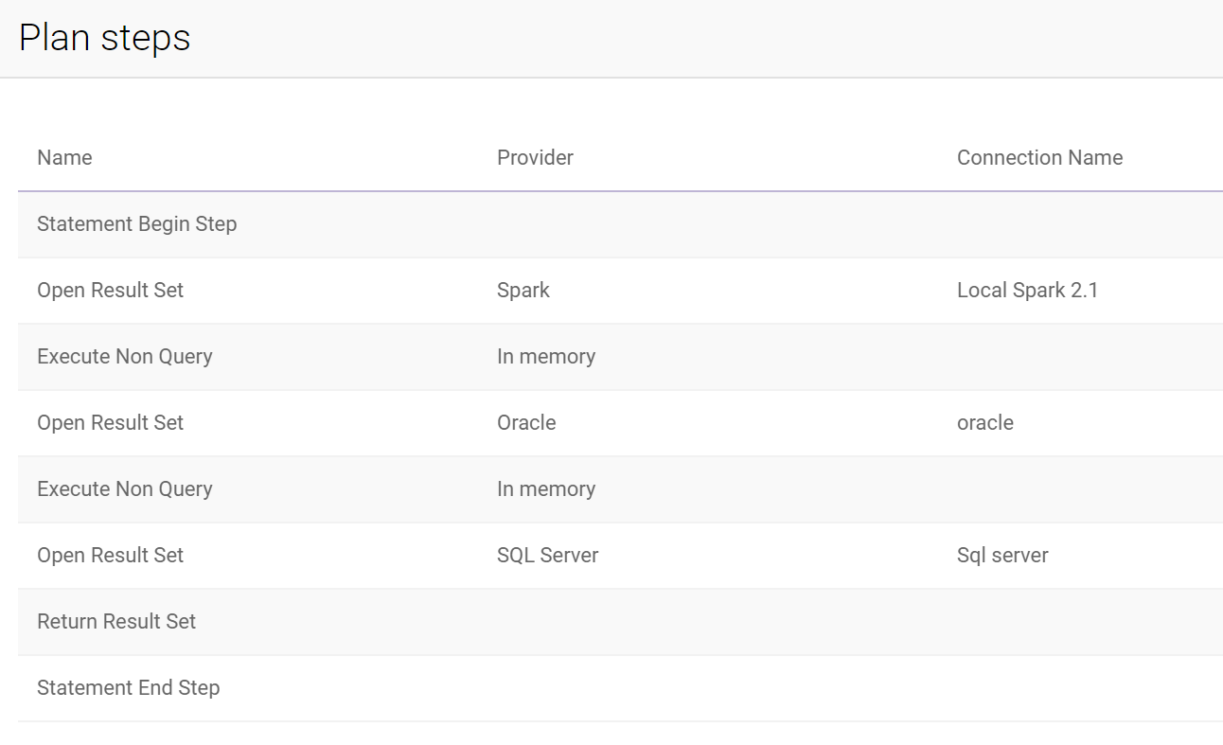
Krokowy, kosztowy optymalizator zapytań (Ora)

Slide 29
V2 z bazą wiodącą Oracle
1. SQL Server SELECT AVG([Invoice].[Total]) AS [qa__qcol] FROM [Chinook].[dbo].[Invoice] AS [Invoice]
2. In memory
SET @q_temp0 = (SELECT [q__qtab2].[qa__qcol] AS [qa__qcol] FROM qp_dev_get_queue_slot (0) AS [q__qtab2])
3. Oracle SELECT "dat"."invoiceid" AS "invoiceid11", "dat"."invoicedatekey" AS "invoicedatekey2", "dat"."total" AS "total11", "dat"."customername" AS "customername12"
FROM (
SELECT "i"."INVOICEID" AS "invoiceid", CAST(CONCAT(CONCAT(CAST(EXTRACT(YEAR FROM "i"."INVOICEDATE") AS VARCHAR2(30)), CAST(EXTRACT(MONTH FROM "i"."INVOICEDATE") AS VARCHAR2(30))), CAST(EXTRACT(DAY FROM "i"."INVOICEDATE") AS VARCHAR2(30))) AS NUMBER(10,0)) AS "invoicedatekey", "i"."TOTAL" AS "total", CONCAT(CONCAT("c"."FIRSTNAME", ' '), "c"."LASTNAME") AS "customername", "c"."COMPANY" AS "company" FROM "CHINOOK"."ALBUM" "a"
INNER JOIN "CHINOOK"."TRACK" "t" ON "a"."ALBUMID" = "t"."ALBUMID"
INNER JOIN "CHINOOK"."INVOICELINE" "il" ON "il"."TRACKID" = "t"."TRACKID"
(…edytowano…)
) "dat"
WHERE "dat"."company" NOT IN ('Push it down please...')

Slide 30
V2 z bazą wiodącą Oracle
4. Spark SELECT [dat1].[customername1] AS [customername11], sum([dat1].[total1]) AS [totalinvoiced], max([dat1].[invoiceid1]) AS [maxinvoiceid] FROM (
SELECT [q__qtab0].[invoiceid11] AS [invoiceid1], [q__qtab0].[total11] AS [total1], [q__qtab0].[customername12] AS [customername1] FROM qp_dev_get_queue_slot (1) AS [q__qtab0]
INNER JOIN (
SELECT [dimdate].[DateKey] AS [DateKey1] FROM [AdventureWorksDw2012].[dbo].[DimDate] AS [dimdate]
WHERE left([DateKey], 4) IN (2009, 2010)
) AS [q__qtab1] ON [q__qtab0].[invoicedatekey2] = [q__qtab1].[DateKey1]
) AS [dat1]
GROUP BY [dat1].[customername1]
HAVING sum([dat1].[total1]) > @q_temp0
ORDER BY 2 DESC
5. In memory SELECT [customername11] AS [customername11], CAST([totalinvoiced] AS decimal(28,2)) AS [totalinvoiced] , [maxinvoiceid] AS [maxinvoiceid] FROM qp_dev_get_queue_slot (3)

Slide 31
Przykład wydajności platformy LDW/DV
Ładowanie danych do Apache Spark: 14 mln wierszy/s (typy proste), włącznie z zamianą na kolumny. Współbieżne ładowanie (per partycja) daje dodatkową skalowalność.
W przypadku kolumnowego silnika DV, przetwarzanie do 11 GB/s/rdzeń, nasycenie kanału CPU/pamięć na 45-60% CPU.
W pełni kolumnowe przetwarzanie end-to-end, wymagające transpozycji z wierszy na kolumny powoduje +15% CPU ponad czas zużyty przez sterowniki ADO.NET/ODBC.
Wysokowydajny, nieblokujący task scheduler wykonuje od 200 do 270 mln zadań/s na 4 rdzeniowym CPU (.NET TPL czy Java Fork/Join wykonują 5-10 mln zadań/s na takim samym CPU).

Slide 32
rynek

Slide 33
Rynek wirtualizacji danych
Cisco / Composite Software
Denodo
DataVirtuality
RedHat
PitneyBowes
Informatica
SAS
IBM FS, SAP HANA
Querona

Slide 34
Inne firmy warte wyróżnienia
Analityka Big Data oparta o Hadoop
AtScale
Kyvos Insights
Automatyzacja hurtowni danych
TimExtender
Wherescape
Dimodelo

